Slide 1
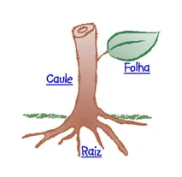
Anatomia e morfologia Vegetal
Principais órgãos:
- Raiz
- Caule
- Folha
*** Esses órgãos podem sofrer adaptações para permitir a sobrevivência das plantas em diferentes ambientes.

Slide 2
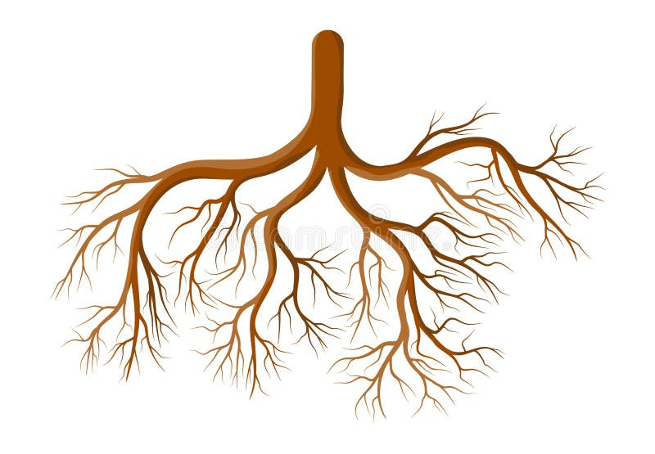
Raiz
Funções da raiz:
- Fixar a planta ao solo
- Absorver água e sais minerais
- Armazenar nutrientes

Slide 3
Raiz –Estrutura
Principais regiões:
- Coifa - Protege a ponta da raiz e ajuda na penetração no solo
- Zona de crescimento - Produção e alongamento das células
- Zona de absorção (pelos absorventes) - Absorção de água e sais minerais pelos pelos absorventes
- Região de condução - Transporte de seiva através do xilema e floema

Slide 4
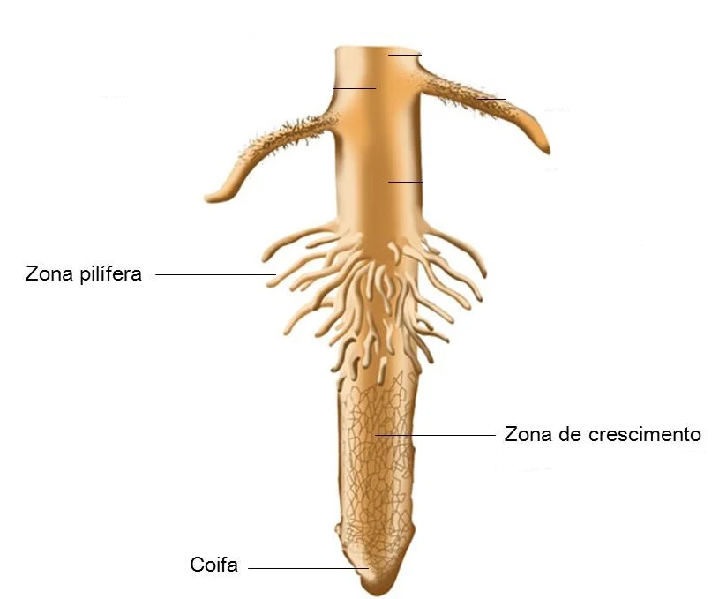
Raiz –Estrutura

Slide 5
Adaptações da Raiz
Algumas raízes apresentam modificações:
- Raiz tuberosa – armazenamento de nutrientes (cenoura, mandioca).
- Raiz pneumatófora – troca gasosa em solos alagados (manguezais).
- Raiz escora – ajuda na sustentação da planta (milho).
*** Importante:
No livro didático são apresentados outros tipos de raízes modificadas, com diferentes funções e exemplos. Por isso, a leitura do capítulo correspondente é recomendada, pois complementa o conteúdo visto em aula e amplia o entendimento sobre a diversidade de adaptações das plantas.

Slide 6
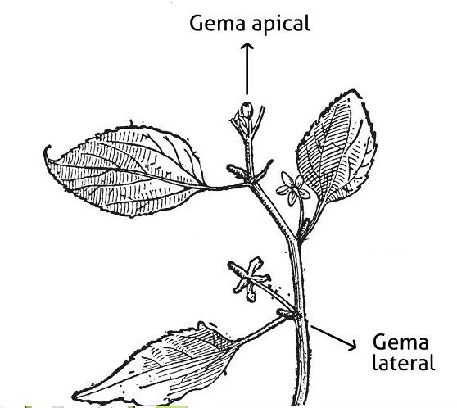
Caule – Funções e Estrutura
Funções do caule:
- Sustentar folhas, flores e frutos
- Transportar substâncias entre raiz e folhas
Gema apical - Ponta do caule, crescimento em altura.
Gema lateral - Lateral do caule, formação de ramos laterais

Slide 7
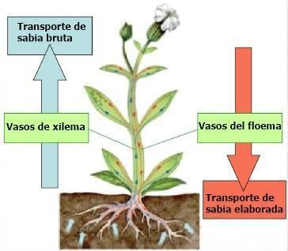
Caule – Funções e Estrutura
Tecidos condutores:
- Xilema – transporta água e sais minerais (seiva bruta).
- Floema – transporta substâncias produzidas na fotossíntese (seiva elaborada).

Slide 8
Adaptações do Caule
Caule suculento – armazena água (cactos).
- Rizoma – caule subterrâneo que cresce horizontalmente (gengibre).
- Estolão – caule rasteiro que origina novas plantas (morango).
*** Importante:
No livro didático são apresentados outros tipos de caules modificados, com diferentes funções e exemplos. Por isso, a leitura do capítulo correspondente é recomendada, pois amplia o entendimento sobre a diversidade de adaptações dos caules nas plantas.

Slide 9
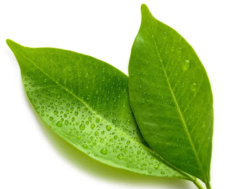
Folha – Estrutura e Funções
Principais funções:
- Fotossíntese
- Trocas gasosas (Respiração)
- Transpiração

Slide 10
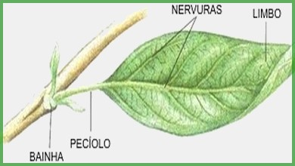
Folha – Estrutura e Funções
Estruturas da folha:
- Limbo: Parte achatada da folha onde ocorre fotossíntese
- Pecíolo: Liga a folha ao caule e transporta substâncias
- Nervuras/ estrias: Rede de condução e sustentação da folha

Slide 11
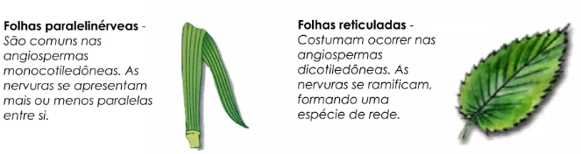

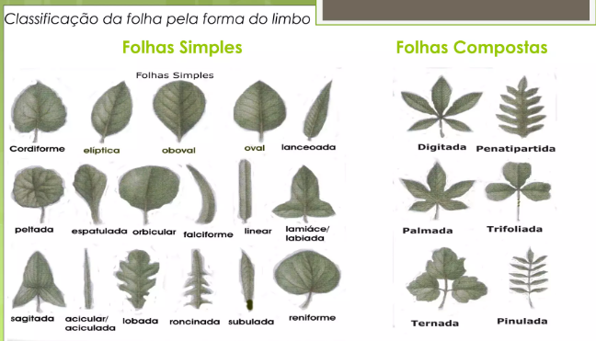
Folha – Estrutura e Funções

Slide 12
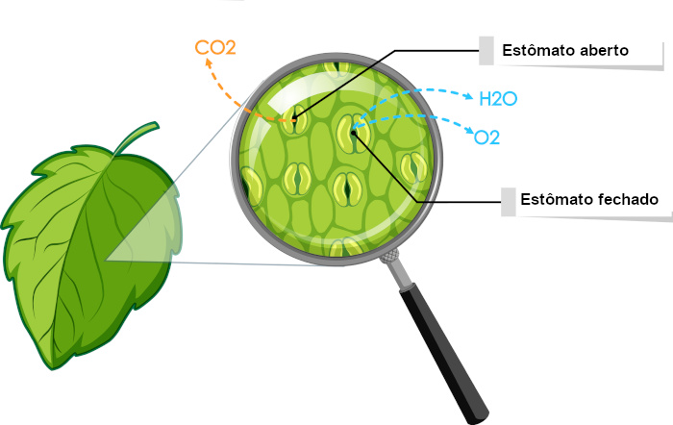
Estômatos
Pequenas aberturas na epiderme das folhas formadas por células-guarda.
Funções:
- Entrada de CO2 para fotossíntese
- Saída de O2
- Liberação de vapor de água

Slide 13
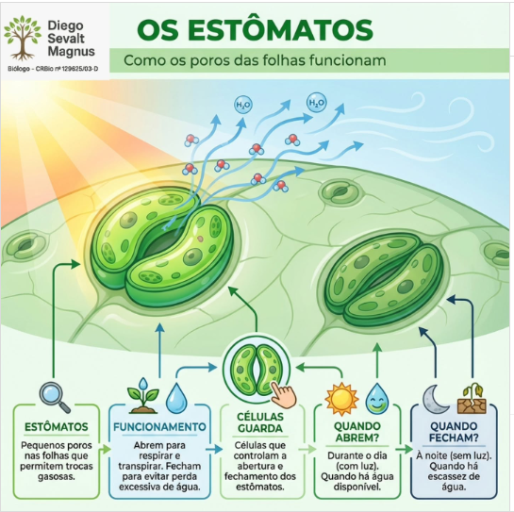
Abertura e Fechamento dos Estômatos

Slide 14
Adaptações das Folhas
- Espinhos – reduzem perda de água e protegem contra herbívoros (cactos).
- Folhas suculentas – armazenam água (babosa).
- Folhas carnívoras – capturam insetos para obter nutrientes (dionéia).
*** Importante:
No livro didático são apresentados outros tipos de folhas modificados, com diferentes funções e exemplos. Por isso, a leitura do capítulo correspondente é recomendada, pois amplia o entendimento sobre a diversidade de adaptações das folhas nas plantas.

Slide 15
Transpiração e Evaporação
Transpiração é a perda de água na forma de vapor pelas plantas.
A água segue o caminho:
Solo → Raiz → Xilema → Folha → Atmosfera
Importância:
- Transporte de seiva bruta
- Regulação da temperatura da planta

Slide 16
Respiração Vegetal
A respiração ocorre em todas as células da planta.
Processo:
Glicose + O2 → Energia + CO2 + Água
Durante o dia:
- Fotossíntese e respiração
Durante a noite:
- Apenas respiração

Slide 17
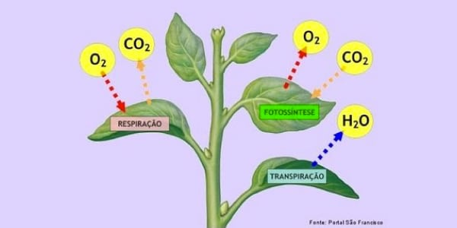
Esses três processos estão interligados:
Fotossíntese → produz alimento e libera oxigênio
Respiração → libera energia para a planta viver
Transpiração → ajuda no transporte de água e na regulação da temperatura
Todos eles ocorrem principalmente nas folhas e dependem das trocas gasosas realizadas pelos estômatos.

